Slide 1

SOP đào tạo kiểm tra đơn liên lạc & đơn đặc biệt_MRB

Slide 2
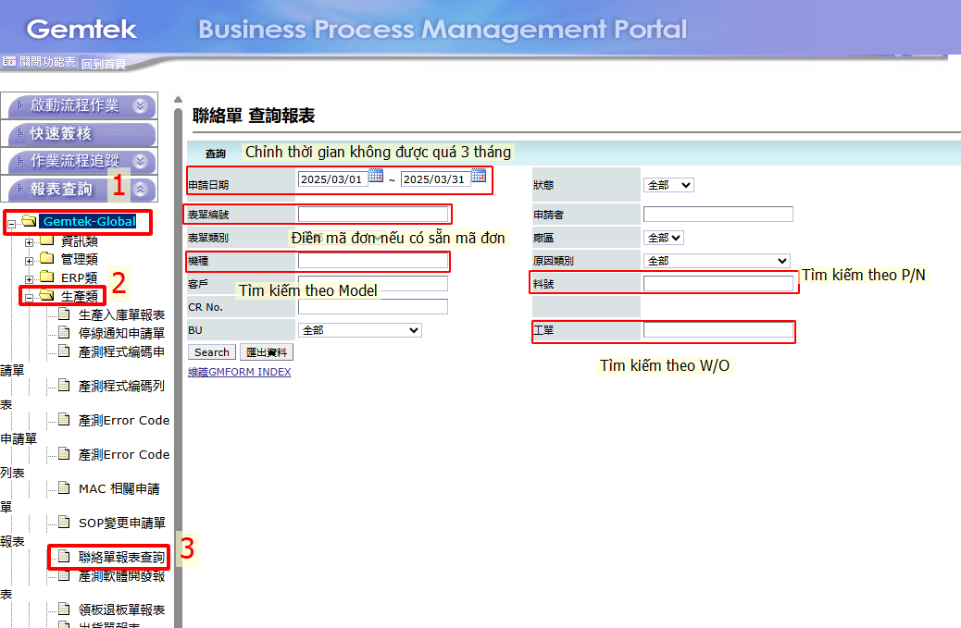
Đào tạo kiểm tra đơn liên lạc
1 Kiểm tra đơn liên lạc:
Ta sẽ vào hệ thống Portal để kiểm tra: http://10.5.1.172/AresPortal/index.aspx
Sau khi vào xong điền tài khoản mật khẩu để đăng nhập và làm lần lượt theo thứ tự 1 → 2 → 3 như hình bên cạnh
Trước tiên ta sẽ điều chỉnh thời gian nhưng lưu ý khi điều chỉnh không được quá 3 tháng
Ta sẽ có 4 cách tìm kiếm đơn liên lạc là: Tìm theo mã đơn, tìm theo Model, Tìm theo P/N, Tìm theo W/O
Trong 4 cách trên thông dụng nhất ta hay sử dụng là tìm theo W/O vì khi ta tìm theo 3 cách còn lại có thể đơn liên lạc này sẽ không được áp dụng cho W/O đang sản xuất

Slide 3
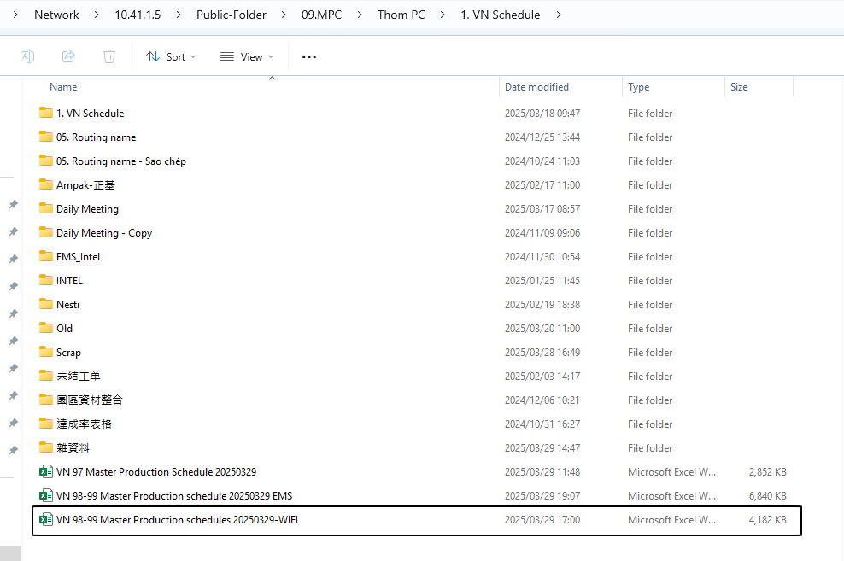
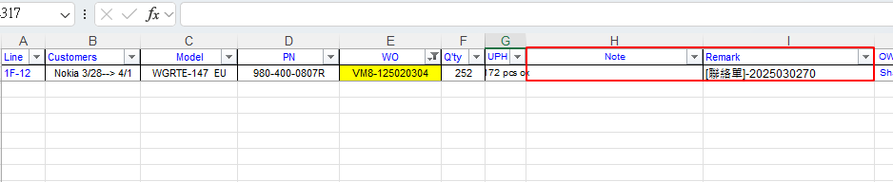
Đào tạo kiểm tra đơn liên lạc
1 Kiểm tra đơn liên lạc:
Nếu trong trường hợp tìm theo W/O nhưng ta không tìm thấy đơn liên lạc ta sẽ vào kế hoạch tổng để xem PC có note đơn liên lạc hay không: \\10.41.1.5\Public-Folder\09.MPC\Thom PC\1. VN Schedule
Mở kế hoạch lên và tìm W/O mình đang cần tìm chú ý phần Note or Remark nếu có ta sẽ lấy mã đơn được ghi trong đó và tìm trong Portal

Slide 4
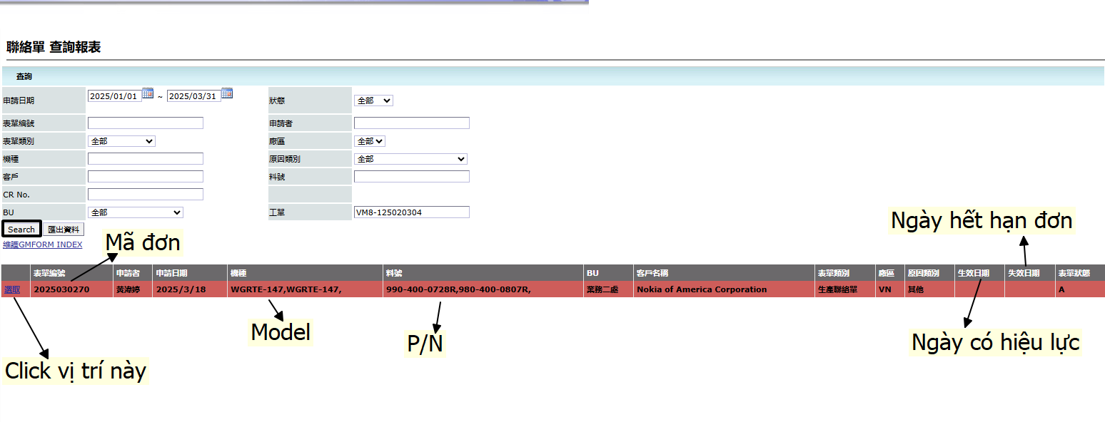
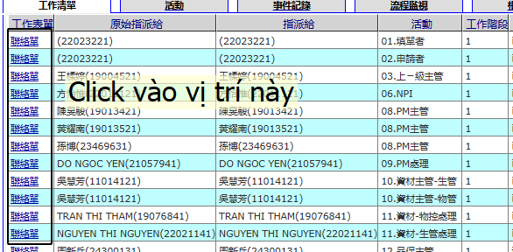
Đào tạo kiểm tra đơn liên lạc
1 Kiểm tra đơn liên lạc:
Sau khi điền W/O và “Seach” màn hình hiển thị ra mã đơn, Model, P/N và cần chú ý đến ngày hết hạn đơn nếu đơn hết hạn cần báo lại Leader rồi click choột vào vị trí chữ xanh cạnh mã đơn
Sau khi click xong bước trên màn hình sẽ hiển thị ta sẽ click chữ xanh cột đầu tiên

Slide 5
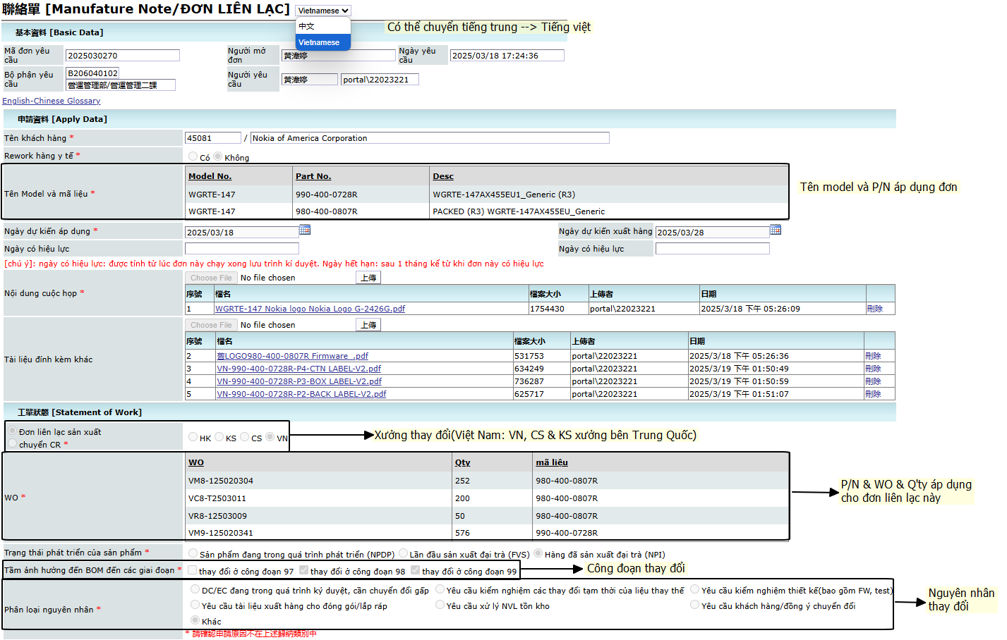
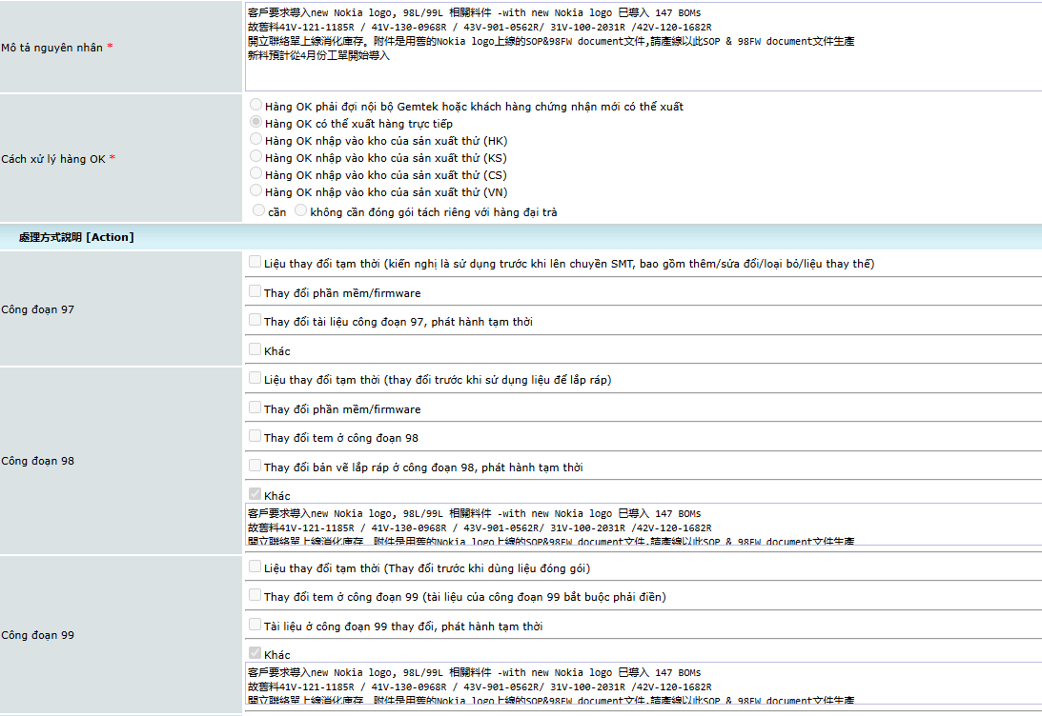
Đào tạo kiểm tra đơn liên lạc
1 Kiểm tra đơn liên lạc:
Màn hình sẽ hiển thị biểu mẫu đơn liện lạc ta có thể thay chuyển đổi từ tiếng trung sang tiếng việt và xem lần lượt từ trên xuống dưới: tệp file đính kèm tài liệu, W/O áp dụng cho đơn liên lạc, Công đoạn thay đổi, nguyên nhân thay đổi
Mô tá nguyên nhận: những nội dung thay đổi sẽ được đề cập ta sẽ kiểm tra và so sánh với thực tế
Cách xử lý hàng OK: Kiểm tra yêu cầu trong đơn và so sánh với thực tế
Kiểm tra nội dung tương ứng theo công đoạn tương ứng 98 hoặc 99

Slide 6
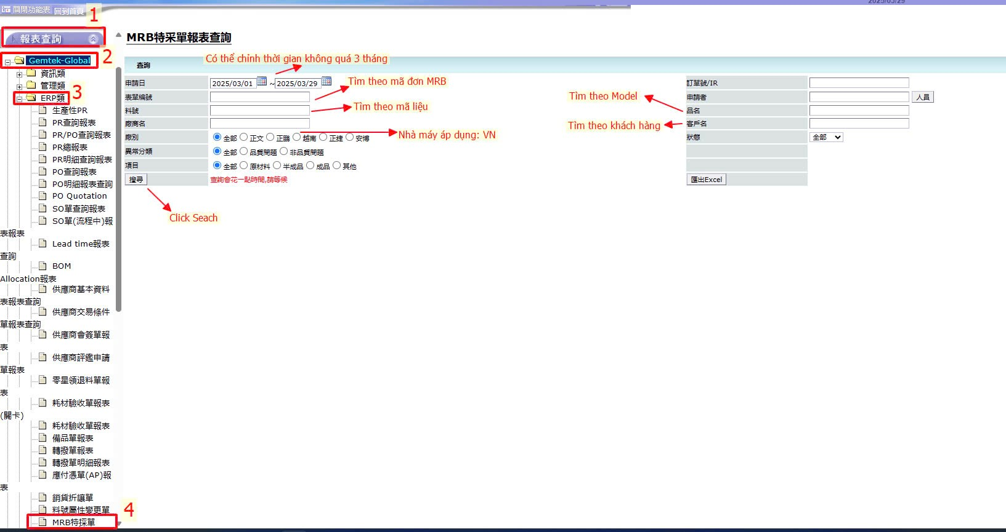
Đào tạo kiểm tra đơn MRB

